Slide 1
Интеграционные процессы в Западной Европе и Северной Америке
Домашнее задание:
-Параграф 20, (Новейшая история), знать записи в тетради, даты и понятия. Это задание обязательно. Это базовый уровень на оценку три.
- Кто желает получить оценку четыре, то помимо задания базового уровня еще нужно ответить на вопросы (с.166-167).
-Кто желает получить оценку пять, то помимо задания для базового уровня и ответов на вопросы (с.166-167), нужно, используя дополнительный материал подготовить сообщение по теме: Выход Великобритании из ЕС: каковы последствия?

Slide 2
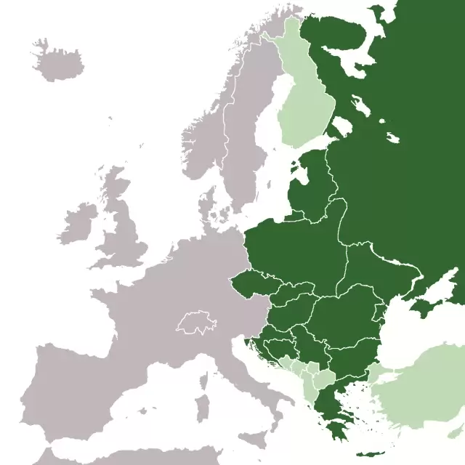
Восточная Европа - часть Европы, характеризующая ее восточные территории: Белоруссия, Болгария, Венгрия, Молдавия, Польша, Румыния, Россия, Словакия, Украина Чехия
ЕВРОПА - ВОСТОЧНАЯ ЕВРОПА

Slide 3
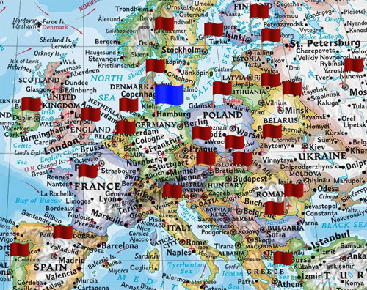
Интеграция - процесс сближения государств в экономической, военной, политической и культурной сферах.
В настоящее время идет активный процесс интеграции

Slide 4
Этапы интеграции.
Заполним таблицу.
Название организации | Дата создания | Страны-участники | Цели объединения

Slide 5
Итоги развития Евросоюза
Сближение стран.
В тоталитарных странах при сближении с Евросоюзом намечается демократизация.
Ускорение объединения капиталов на международном уровне.
Обострение экономического и военного соперничества.

Slide 6
Образование и развитие Содружества Независимых Государств
8 декабря 1991 – в Беловежской Пуще (Белоруссия) президенты России (Б.Н. Ельцин), Украины(Леонид Кравчук), Белоруссии (Председатель Верховного Совета Станислав Шушкевич) подписали соглашение о роспуске СССР и создании СНГ.

